Slide 1

MÓDULO 7 · ÓPTICA GEOMÉTRICA E FÍSICA · AULA 93
Espelhos Planos
Formação de imagem e translação
Espelhos Planos (Formação de imagem e translação)

Slide 2
Para começar
Por que, ao olhar no espelho e levantar a mão direita, a imagem parece levantar a mão esquerda?
POSSOR · Óptica Geométrica e Física · Aula 93
2

Slide 3
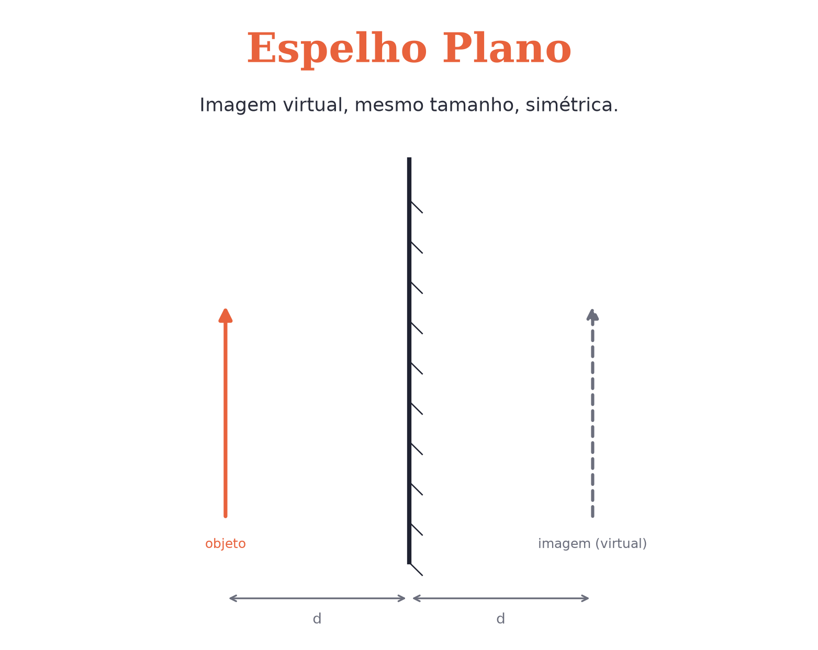
O conceito central
A imagem num espelho plano é virtual, do mesmo tamanho, simétrica ao espelho, e sofre inversão lateral (enantiomorfismo).
POSSOR · Óptica Geométrica e Física · Aula 93
3

Slide 4
Como funciona
Duas propriedades-chave do espelho plano:
• Distância objeto-espelho = distância imagem-espelho
• Deslocar o espelho (ou objeto) de d desloca a imagem de 2d
POSSOR · Óptica Geométrica e Física · Aula 93
4

Slide 5

Cuidado com essa armadilha
A inversão lateral não muda o tamanho da imagem — mão "trocada" não significa mão maior ou menor.
POSSOR · Óptica Geométrica e Física · Aula 93
5

Slide 6
Exemplo resolvido
Um espelho plano se afasta 15 cm do objeto parado.
Deslocamento da imagem = 2×deslocamento do espelho
2×15
A imagem se desloca 30 cm
POSSOR · Óptica Geométrica e Física · Aula 93
6

Slide 7
Roteiro de hoje
1
Pergunta inicial
2
Características da imagem
3
Deslocamento 2d
4
Exercícios
POSSOR · Óptica Geométrica e Física · Aula 93
7

Slide 8

Hora dos Exercícios — Fixação
QUESTÃO 1
Um objeto está a 40 cm de um espelho plano. A que distância do espelho se forma a imagem, e a que distância do objeto está a imagem?
💡 Dica
Deslocamento da imagem é sempre o DOBRO do deslocamento do espelho (ou do objeto).
POSSOR · Óptica Geométrica e Física · Aula 93
8

Slide 9

Gabarito e Encerramento
Resposta
A imagem se forma a 40 cm do espelho (mesma distância do objeto, por simetria), do lado oposto. A distância entre objeto e imagem é 40+40=80 cm.
Resumo da Aula
Imagem virtual, mesmo tamanho, simétrica — nunca pode ser projetada num anteparo.
• Enantiomorfismo troca esquerda↔direita, não cima↔baixo.
Próxima aula: Associação de Espelhos Planos (Cálculo do número de imagens).
POSSOR · Óptica Geométrica e Física · Aula 93
9

